Slide 1
Компоненты андроид

Slide 2
Project structure
Manifest
Application
Activity
Intent
Fragment
Service
Content Provider
Broadcast Receiver

Slide 3
Содержимое манифеста
Имя пакета
Перечисление компонентов приложения
Разрешения нужные приложению
Минимальная версия андроида

Slide 4
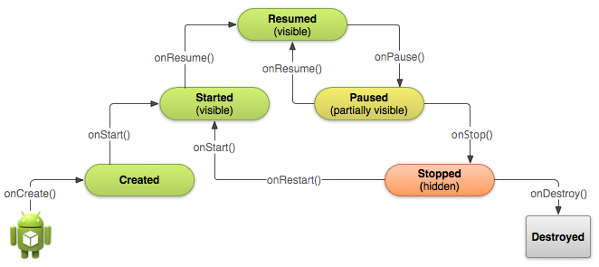
Notes:
Зачем пересоздаем при поворотах ( ресурсы, смена конфига и т.д. )
что делать в каждом колбеке
setContentView - onCreate
события парные
накинуть про отписку в onPause - зачем ( лики )

Slide 5
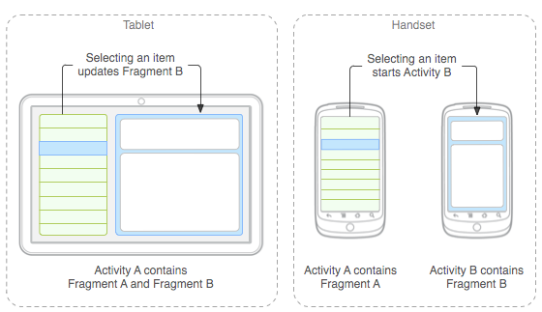

Slide 6
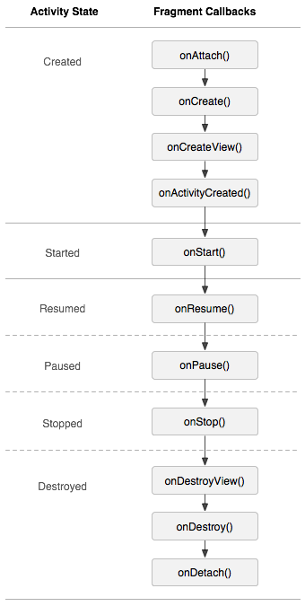

Slide 7
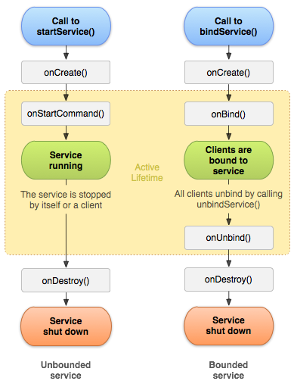

Slide 8
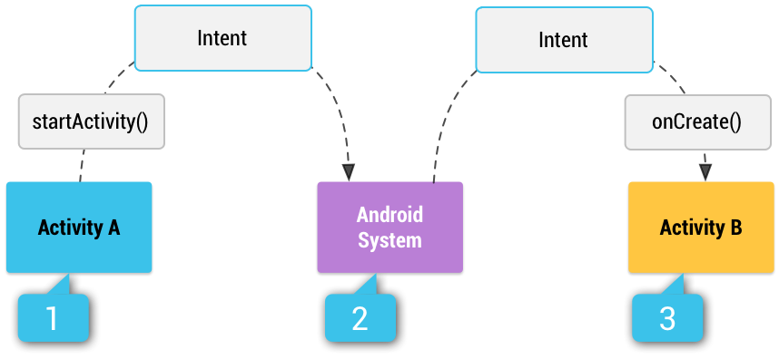

Slide 9
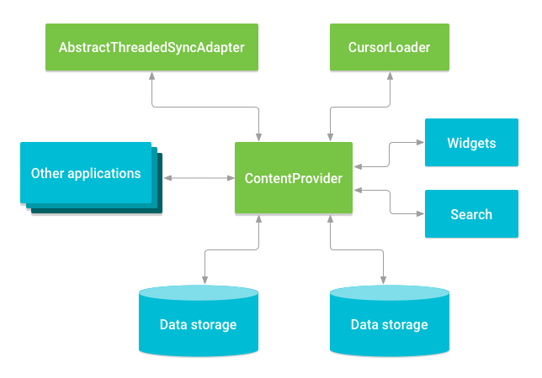

Slide 10
Домашнее задание:
Навигация на активити и фрагментах A->B→C→A(бек с A выход из приложения, а не возврат к C)
Сервис считающий в бекграунд потоке данные и выдающий результат в активити
Получение телефонной книги через content provider

